Slide 1
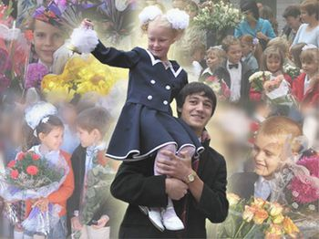
«БУДЬ ГОТОВ!»
Психологическая служба ГОУ СОШ № 1376

Slide 2
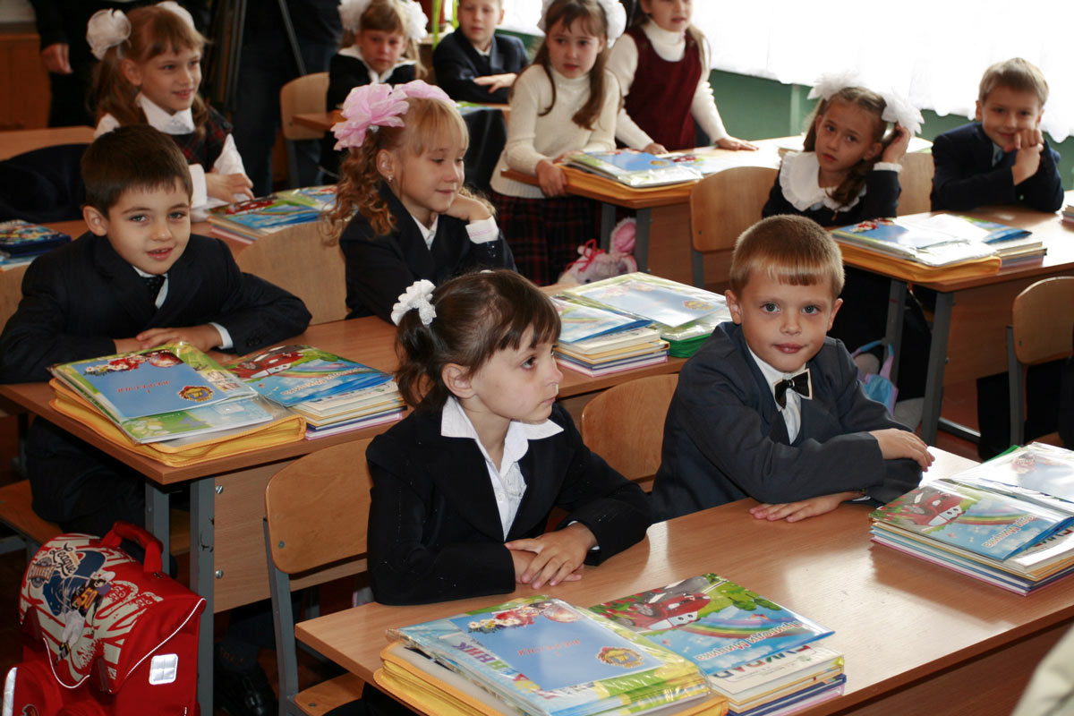
Готовность к школе:
Психологическая
Интеллектуальная
Физическая
Социальная адаптация

Slide 3
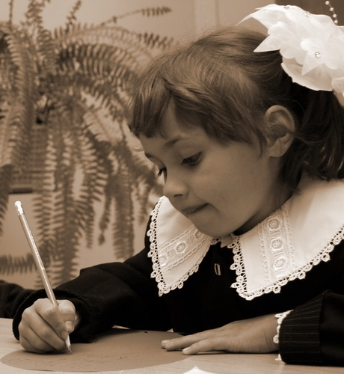
Интеллектуальная готовность
Запас знаний для ребёнка 7 лет
Развитые общие способности: внимание, память, мышление, воображение
Грамотная речь, умение рассказывать, объяснять

Slide 4
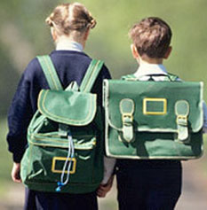
Физическая готовность
Группа здоровья
Выносливость, закалка
Уметь сидеть на месте 35-40 минут

Slide 5
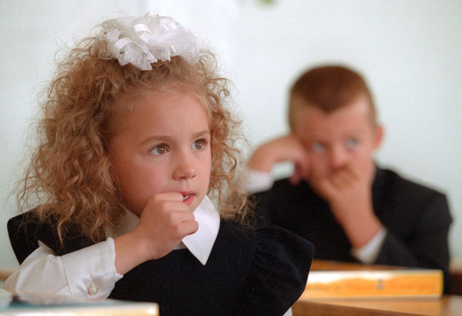
Психологическая готовность
Желание идти в школу
Устойчивая нервная система, психическая стабильность
Умение слушать и слышать

Slide 6
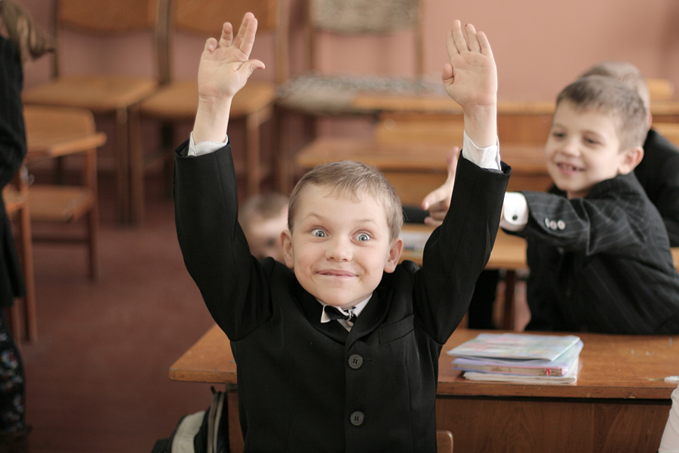
Социальная адаптация
Умение подчинить свою «ХОЧУ» - «НАДО»
Управлять своим поведением
Уметь общаться со сверстниками, взрослыми

Slide 7
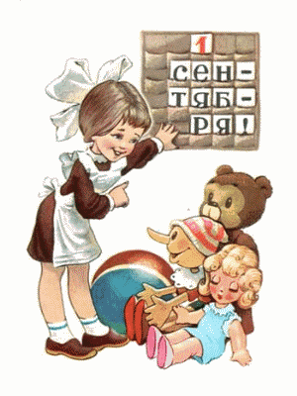
Спасибо за внимание!

